Slide 1




Moderní metody analýzy genomu a význam
pro hematologii

Slide 2
Ing. Zuzana Vrzalová, Ph.D.
Přerov
1994 - 1997 Gymnázium
1997 - 2002 VŠCHT Praha - magisterské studium - biochemie a technologie v chemii a potravinářství
2003 - 2004 Univerzita Hohenheim – Stuttgart – stipendijní program
2005 - 2013 FN Brno – CMBG – Sekce metabolických nemocí
2010 - 2017 MU Genomika a proteomika – Ph.D.
2017 – dosud Centrum molekulární medicíny - CEITEC MU (Prof. Pospíšilová)
Centrum molekulární biologie a genetiky – IHOK FN Brno
(Prof. Pospíšilová, Prof. Doubek)
Centrum molekulární biologie a genetiky – IHOK FN Brno,
Centrum molekulární medicíny - CEITEC MU

Slide 3
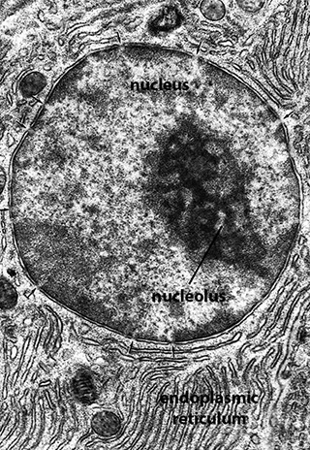
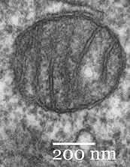
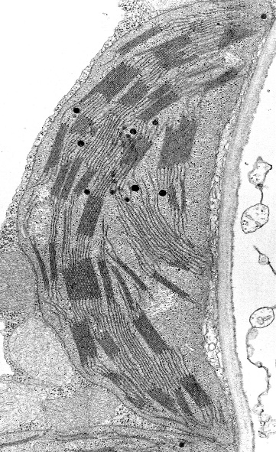
Genom
Veškerá genetická informace uložená v DNA konkrétního organismu
  Jaderná DNA
  Mitochondriální DNA
  Plastidová DNA (pouze u ✿❀❁)

Slide 4
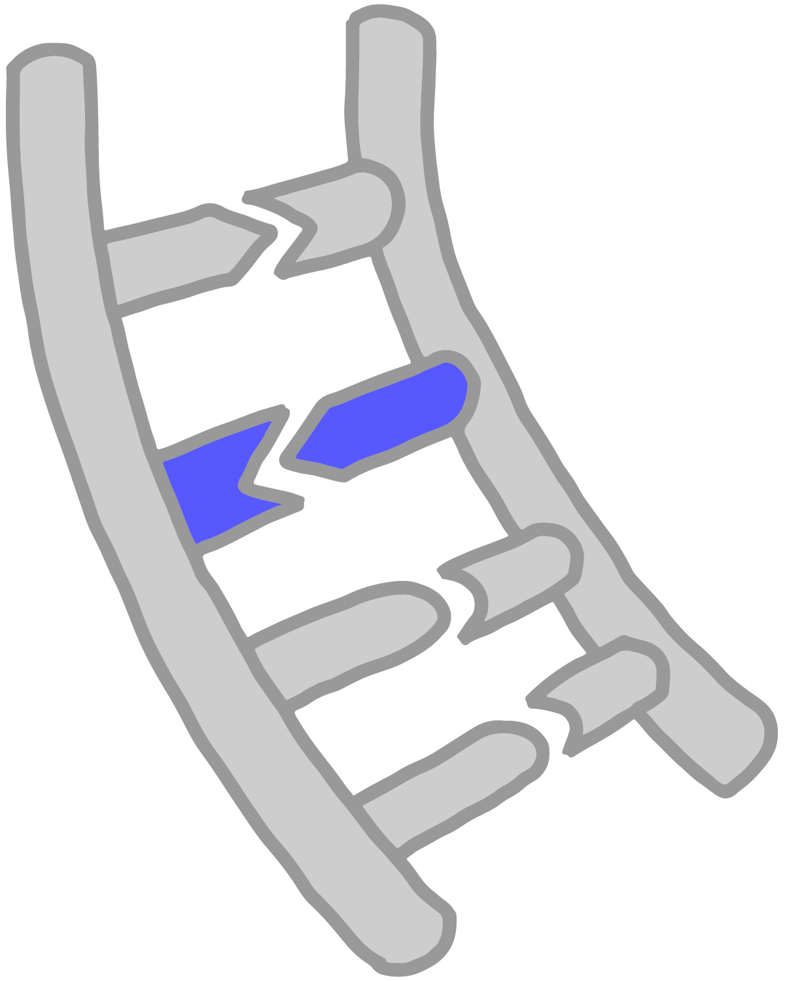
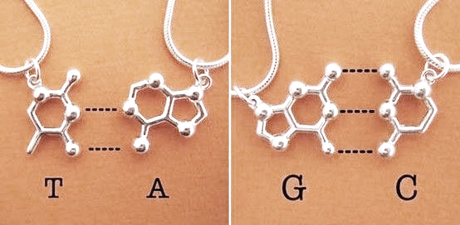
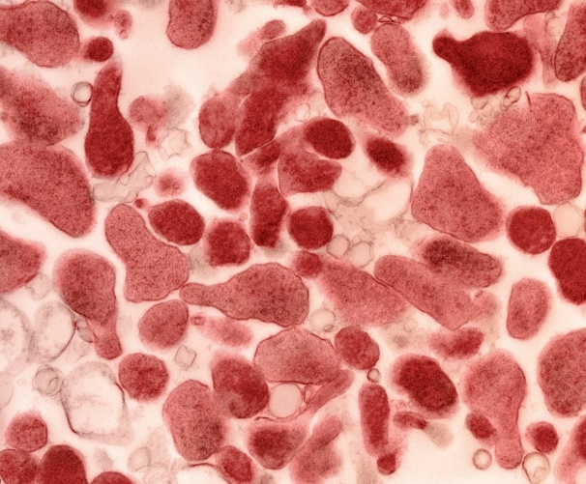
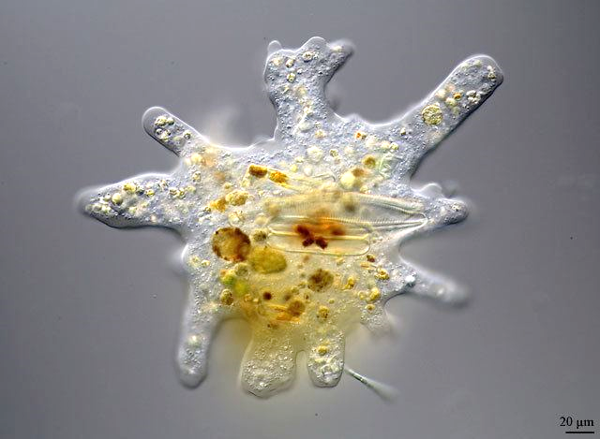
Velikost genomu
Udává se v bp = páry bazí …….(kb, Mb)
„čím složitější organismus, tím větší genom“
Nejmenší genom: Mycoplasma genitalium – 580 tisíc bp
Největší genom: měňavka Polychaos dubium – 670 miliard bp
Člověk: 3,2 miliard bp

Slide 5
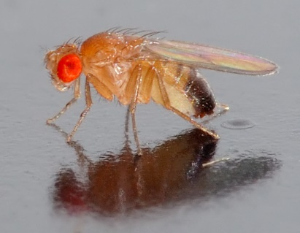
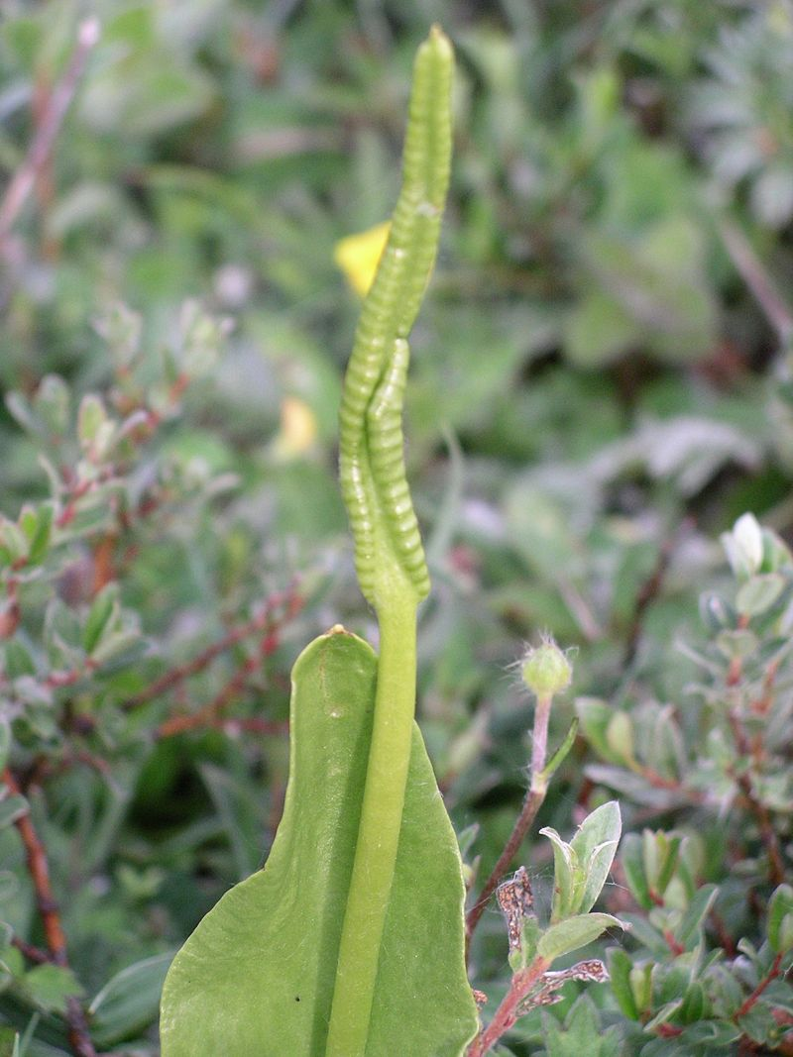
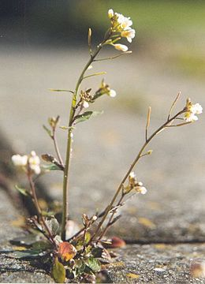
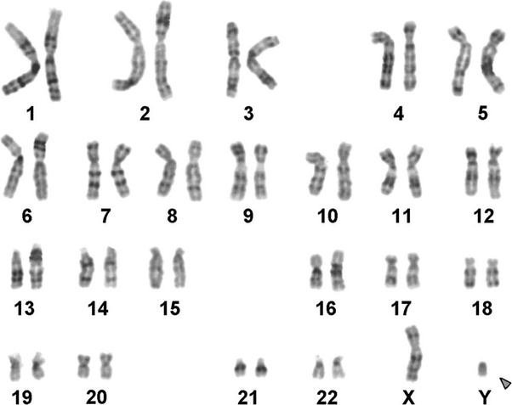
Lidský genom
Jaderný genom
46 chromozomů:
  22 párů chromozomů
  + pohlavní chromozomy
  XX (žena) nebo XY (muž)
octomilka (Drosophila melanogaster)
8 chromozomů
kapradina Hadilka (Ophioglossum)
- až 1260 chromozomů
huseníček rolní (Arabidopsis thaliana) 10 chromozomů

Slide 6

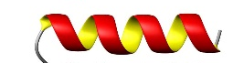


Lidský genom
DNA řetězec
genom = 3.2 * 10⁹ bp
~ 20 000 genů
~ nekódující části, sekvence
exom = souhrn exonů
~ 1,5 % genomu
proteom = souhrn proteinů
~ 10 000 proteinů
Gen
intron
exon
protein
proteom
genom
všechny exony = exom
< 2 % celého genomu

Slide 7
Lidský genom
lidský genom
= 3.2 * 10⁹ bp
~ 20 000 genů
Počty genů – komplexita organismu
Exom = < 2 % lidského genomu
obsahuje ~ 85 % známých mutací podmiňujících onemocnění

Slide 8
Geneticky podmíněná onemocnění u člověka
Monogenní choroby
Chromozomové aberace
Genetické poruchy somatických buněk (nádory)
Choroby s nemendelistickým způsobem dědičnosti (např. nestabilní opakování trinukleotidů)
Polygenní choroby
Multifaktoriální choroby (geny + prostředí)

Slide 9
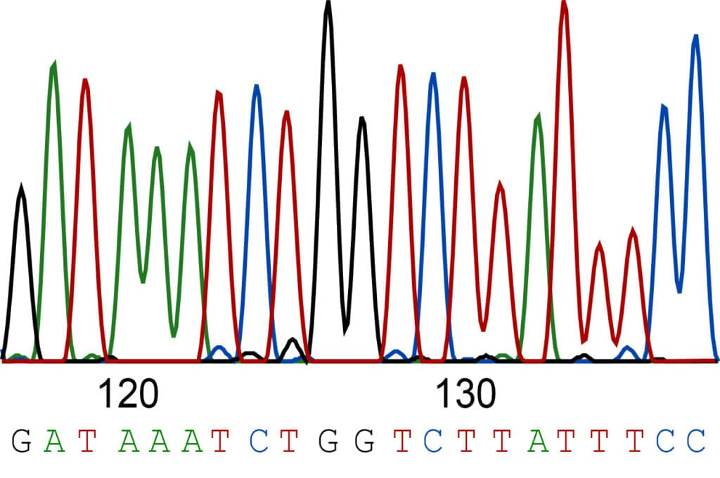
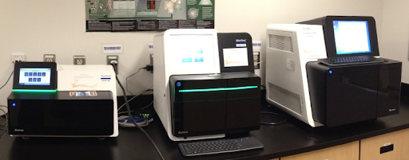
Sekvenování – využití v diagnostice
Zejména 1. generace (Sangerovo sekvenování)
  Zlatý standard
  Sekvenování genů (resp. jejich částí)
2. (nová) generace čím dál více rozšiřuje své uplatnění
  Sekvenování velkého množství genů
  Sekvenování jednoho genu více pacientů
  Sekvenování exomu (DNA, která kóduje proteiny)
  Sekvenování genomu (veškerá DNA v buňkách)

Slide 10

2. generace NGS – flexibilita
Celý genom
Exom
Konkrétní geny
nebo tzv. „hot spots“
3 200 000 000 bp
30-50 x pokrytí
18 000 - 20 000 genů
100 x pokrytí
< 100 genů
> 1000 x pokrytí

Slide 11

Sekvenační metody analýzy DNA
Sangerovo sekvenování
  2. Panelové sekvenování – target NGS
3. Celoexomové sekvenování
  4. Celogenomové sekvenování
odhalení příčiny nejrůznějších nemocí

Slide 12

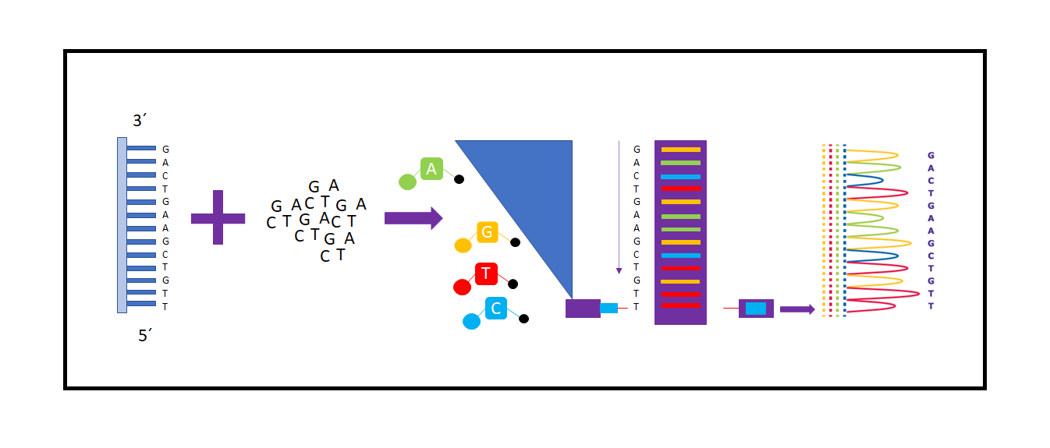
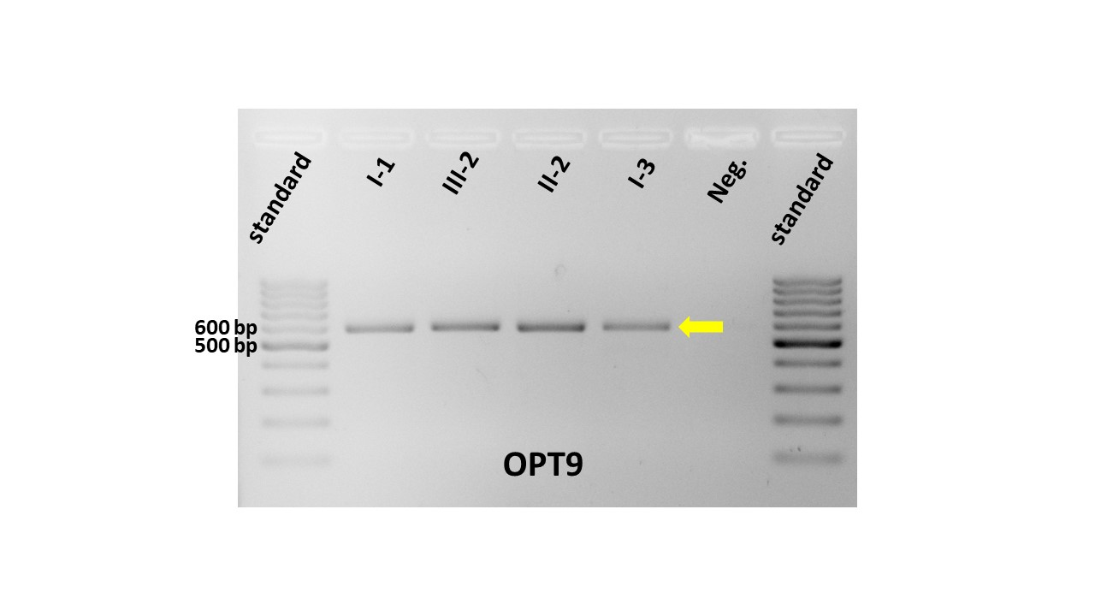
Sangerovo sekvenování - klasické sekvenování
sekvenace nukleových kyselin, proteinů
1977 – biochemik Frederick Sanger
1980 – udělena Nobelova cena za chemii
slouží k detekci SNV a krátkých delecí a inzercí
Polymerázová řetězová reakce (PCR)
Elektroforéza

Slide 13
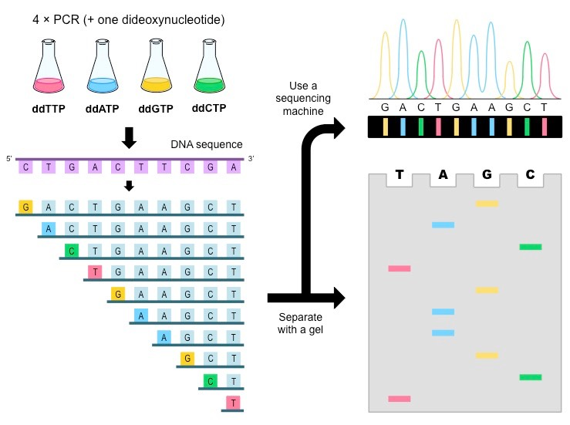
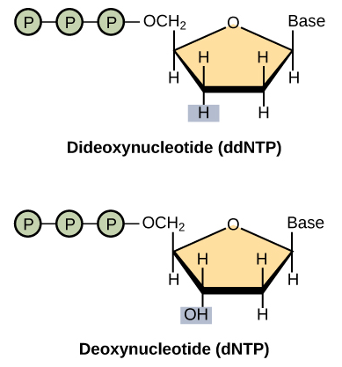
Sangerovo sekvenování - klasické sekvenování
3. Značící reakce
4. Sangerovo sekvenování

Slide 14
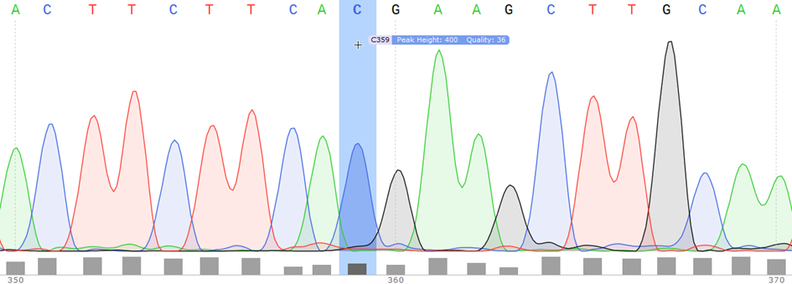
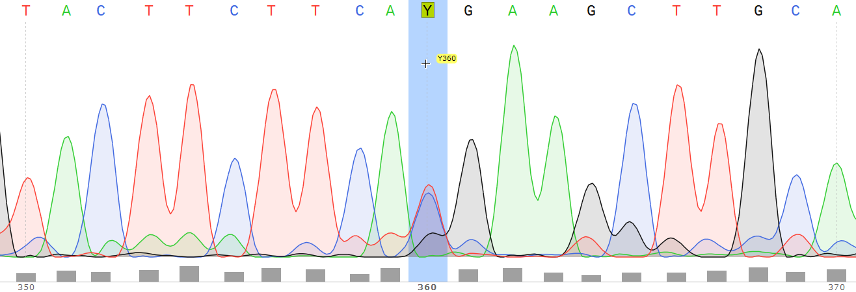
Ověření pomocí Sangerova sekvenování
(Zdroj obrázků: vlastní)
Nemocný člen rodiny
s heterozygotní substitucí
Zdravý člen rodiny

Slide 15
Kam směřuje Sangerovo sekvenování
pochopení struktury a fce NK a proteinů
postupně nahrazeno přístupy NGS
detekční metoda u geneticky podmíněných onemocnění:
„krátké“ geny (talasémie), hot spot (specifické, cílové) oblasti
ověření každé pravděpodobné kauzální varianty z NGS
detekce kauzální varianty u dalších příbuzných
slouží k detekci SNV a krátkých delecí a inzercí
Notes:
Sangerovo sekvenování významně posunulo možnosti v molekulární biologii a napomohlo k pochopení struktury a funkce nejen nukleových kyselin ale i proteinů.
Nicméně v poslední době se stále více využívá přístupu sekvenování nové generace – NGS, které svou vyšší kapacitou překonávají omezení dané Sangerovém sekvenováním.
Ale je důležité zdůraznit, že sekvenování podle Sangera se stále rutinně využívá jako detekční metoda u geneticky podmíněných onemocnění např. kdy se vyšetřují krátké geny (jako je u talasémie anebo charakteristické mutace v některých genech a dále pro ověření každé pravd. Kauzální varianty získané z NGS a pro detekci kauzální varianty u dalších příbuzných.
Sanger slouží k detekci SNV a krátkých delecí a inzercí, proto vám zde představím doplňující a velmi používanou metodu, která je schopna detekovat ztráty a zisky v genech, na chromozomech.

Slide 16
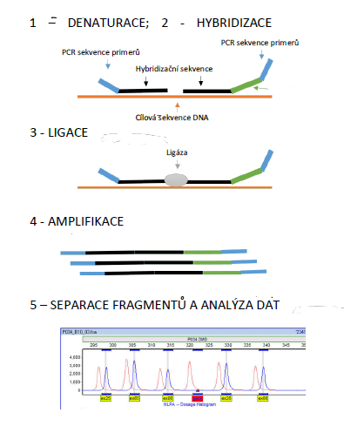
MLPA (Multiplex ligation-dependent probe amplification)
izolovaná DNA
detekce CNV (variant v počtu kopií):
parciální i rozsáhlé delece a duplikace
firma: MRC Holland, přes 300 komerčních kitů
multiplex PCR esej
kvantifikace – kapilární elektroforéza
online dostupný software Coffalyser
onemocnění:
talasémie,
hereditární hemoragická teleangelektázie
do plastid u rostlin
do plastid u rostlin
Zare et al., 2017

Slide 17
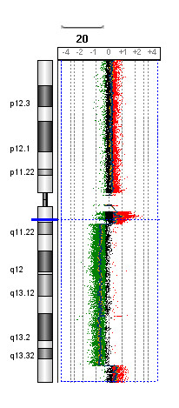
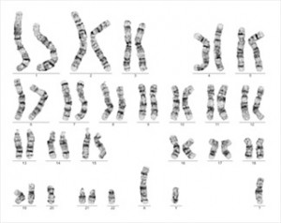
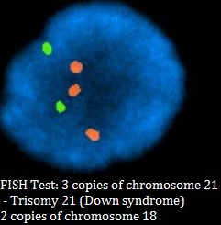
Cytogenetika
Klasická cytogenetika – karyotypování
FISH (Fluorescent In Situ Hybridization)
Čipy (array CGH)

Slide 18
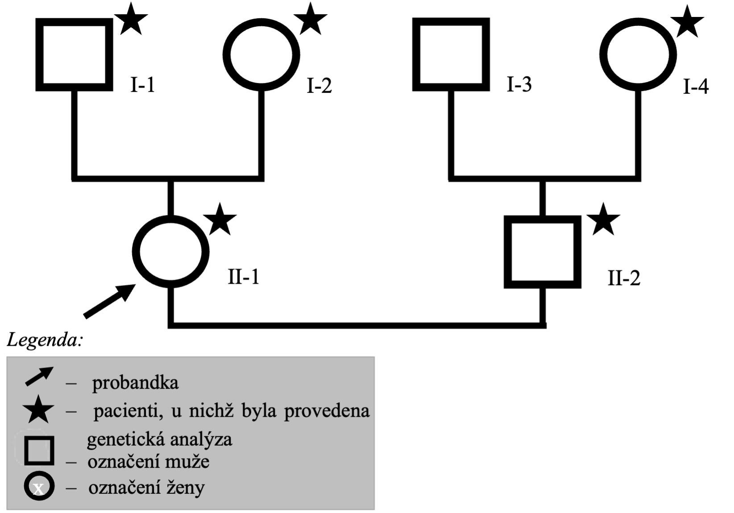
Kazuistika rodiny
-dlouhodobá neplodnost
-záchyt hemoglobinopatie u rodičů v roce 2016
u rodiče probandky
genetická analýza
alfa a beta- talasémie

Slide 19
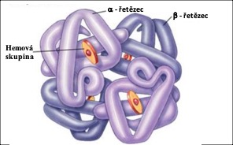
Talasémie
geneticky podmíněná onemocnění vznikající poruchou syntézy globinových řetězců
narušení poměru alfa a beta řetězců v molekule Hb
postihuje 7 % celosvětové populace
Hemoglobinopatie
výskyt ve Středozemí a malarických oblastech
- selekční výhoda přenašečů před malárií
migrace do Evropy

Slide 20
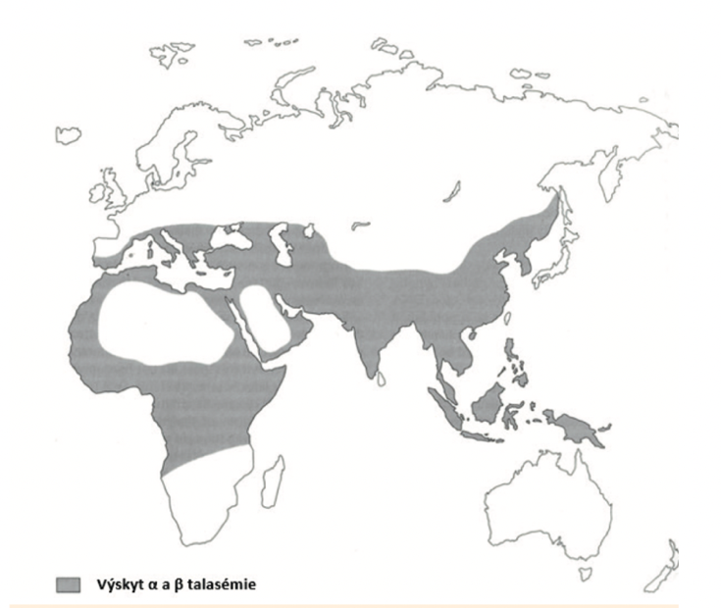
Charakteristika onemocnění talasémie
Dle typu postiženého řetězce:
- α-talasémie: minima, minor, choroba hemoglobinu H, choroba hemoglobinu Barts
- β-talasémie: minor, intermedia, major
- vzácné formy (γ, δ)
bezpříznakový průběh až těžká anémie (transfuzní léčba)
léčba: transfuze krve, transplantace kostní dřeně, genová terapie
- často záměna za sideropenii
ref. 17

Slide 21



Charakteristika genů talasémie
geny HBA1, HBA2 a HBB (chromozomy 16 a 11)
3 exony, 2 introny, 5‘- a 3‘-nepřekládané oblasti před a za genem

Slide 22

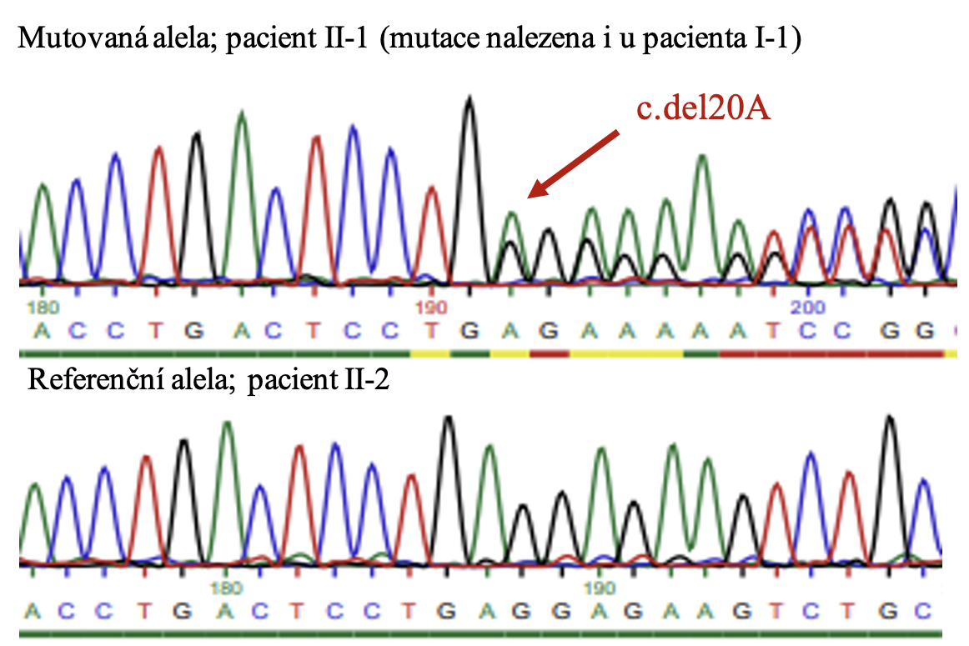

Elektroforeogramy patogenních mutací nalezených u pacientů pomocí Sangerova sekvenování
Varianta c.118C>T v HBB genu
Varianta c.20delA v HBB genu
Mutovaná alela; pacient II-2
c.118 C> T
Referenční alela; pacient I-1

Slide 23
Výsledky Sangerova sekvenování
Označení vzorku | HBB gen
Probandka | c.20delA (HT); c.9T>C (HZ)
Manžel probandky | c.118C>T (HT); c.9T>C (HZ)
Matka probandky | c.20delA (HT); c.9T>C (HZ)
Otec probandky | c.9T>C (HZ)
Matka manžela probandky | c.9T>C (HZ)

Slide 24
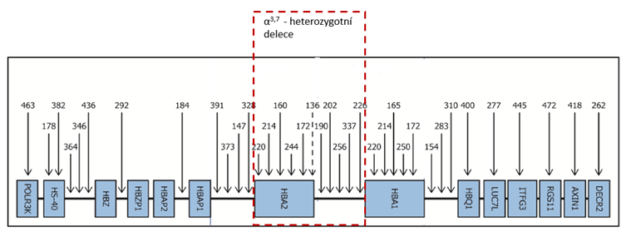
α-3,7 delece
Výsledky MLPA analýzy
Notes:
Pomocí MLPA analýzy jsme detekovali přítomnost rozsáhlé delece označené jako deleci α- 3,7 v HT i HZ stavu
Delece α-3,7 zahrnuje oblast celého HBA2 genu a dále 5´- nepřekládanou oblast zahrnující regulační oblast HBA1 genu. Její rozsah je znázorněn na obrázku
Šipkami jsou označeny všechny sondy z kitu MLPA a číslem délková velikost sondy.

Slide 25

Komplexní genotypy analyzované rodiny
1.alela: α-3,7 delece (HBA1 + HBA2);
c.20delA (HBB)
2.alela: α-3,7 delece (HBA1 + HBA2)
1.alela: wt
2.alela: wt
1.alela: α-3,7 delece (HBA1 + HBA2)
2.alela: wt
I-1
I-2
I-3
I-4
II-1
II-2
1.alela: α-3,7 delece (HBA1 + HBA2);
c.20delA (HBB)
2.alela: wt
1.alela: α-3,7 delece (HBA1 + HBA2)
2.alela: c.118C>T (HBB)

Slide 26
Závěr kazuistiky
u čtyř z pěti pacientů – různé mutace pro talasémii
probandka (II-1) s partnerem (II-2) – zdravými přenašeči alel pro α- a β-talasémii
pro budoucí potomstvo:
- 100% šance přenosu minimálně 1 talasemické alely
- 25% šance vzniku β⁺-/ β⁰-talasémie
doporučeno podstoupení IVF (pro průkaz variant v HBB genu)
preimplantační genetická diagnostika pro stanovení α-3,7 delece není nutná

Slide 27
Sekvenační metody analýzy DNA
Sangerovo sekvenování
  2. Panelové sekvenování – target NGS
3. Celoexomové sekvenování
  4. Celogenomové sekvenování
odhalení příčiny nejrůznějších nemocí

Slide 28
2. NGS panel BRONCO
- NGS panel pro hereditární nádorové syndromy
HBOC (Hereditary breast and ovarian cancer)
HNPCC/ Lynchův syndrom
familiární adenomatózní polypóza
neurofibromatóza 1. a 2. typu
xeroderma pigmentosum
Li-Fraumeniho syndrom
mnohočetná endokrinní neoplázie
hereditární retinoblastom
maligní melanom aj.
CEITEC MU
+ IHOK FNB

Slide 29
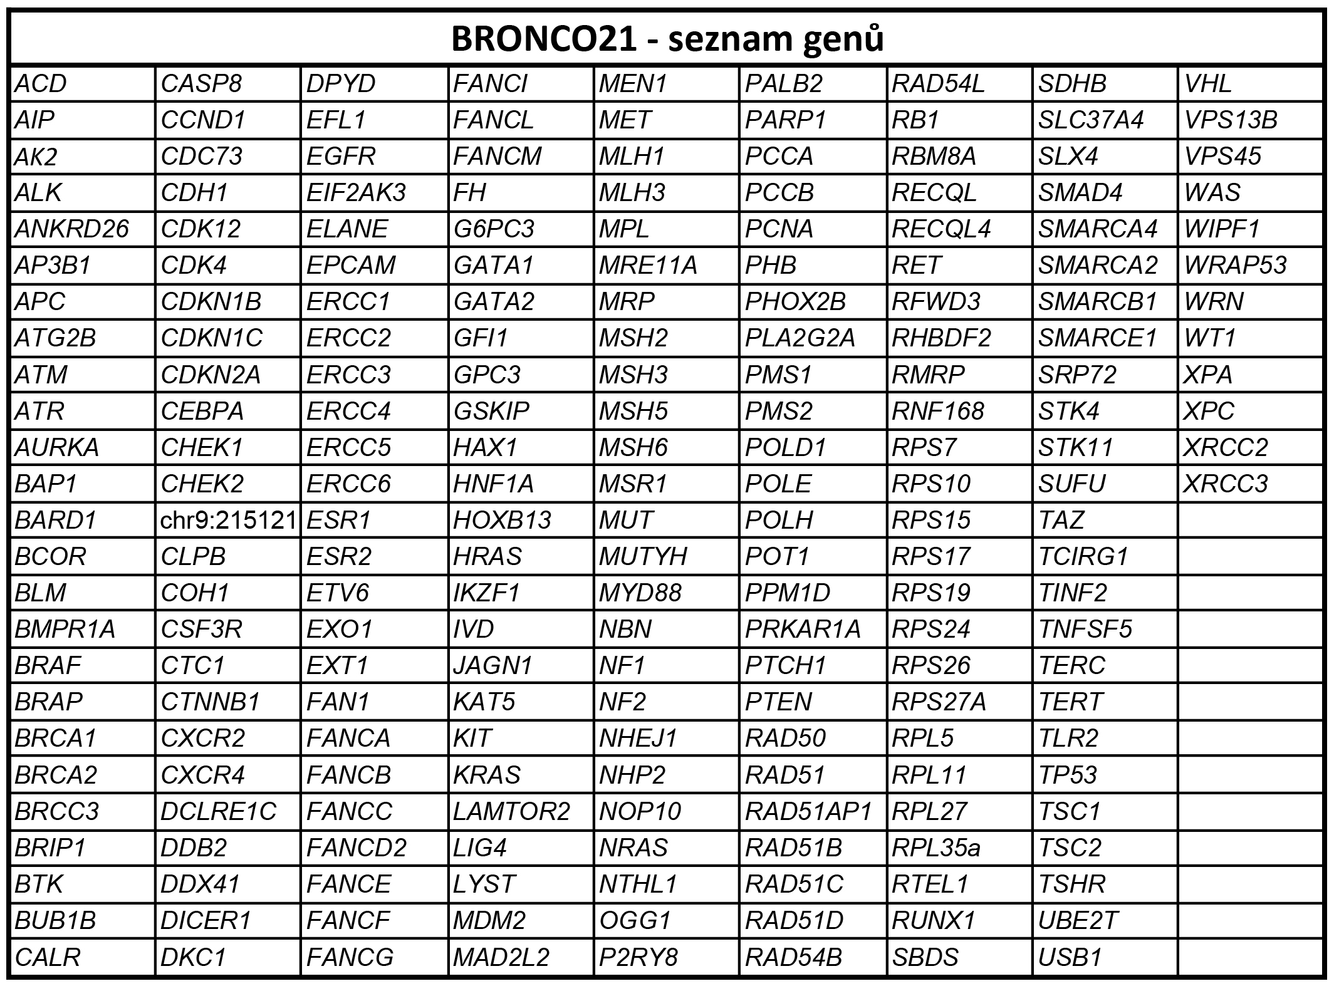
298 genů
predispozice k malignitám (onkogeny, nádorové supresory)
zapojené do opravných drah DNA
důležité u hematologických malignit

Slide 30


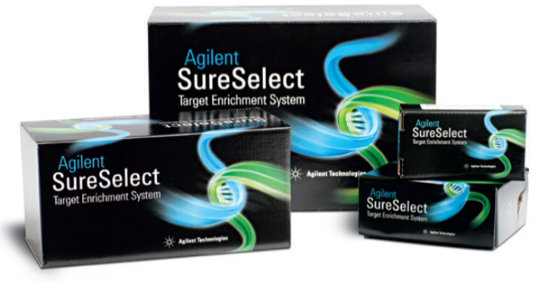
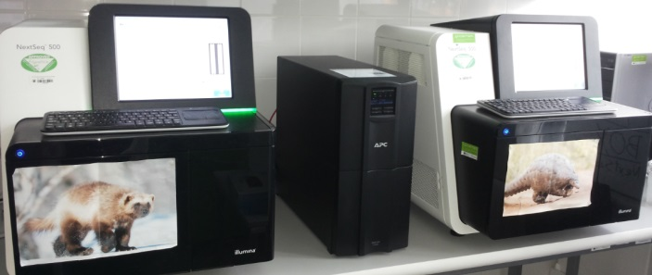
The SureSelect^{XT} Reagent Kits provide DNA library prep solutions with hybrid capture-based target enrichment.
The kits are compatible with FFPE samples and high-quality libraries can be generated from 3 μg DNA input or lower 200 ng input. This kit provides high-complexity libraries for rare allele detection.

Slide 31
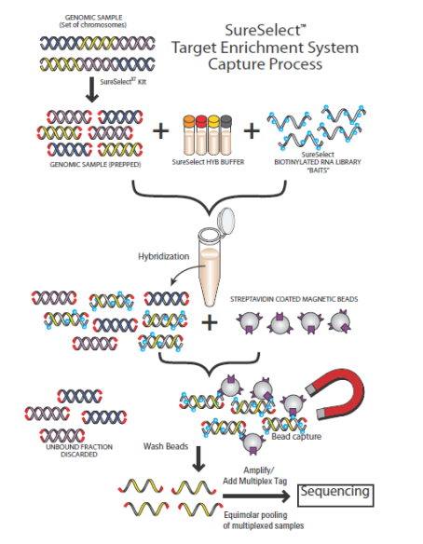
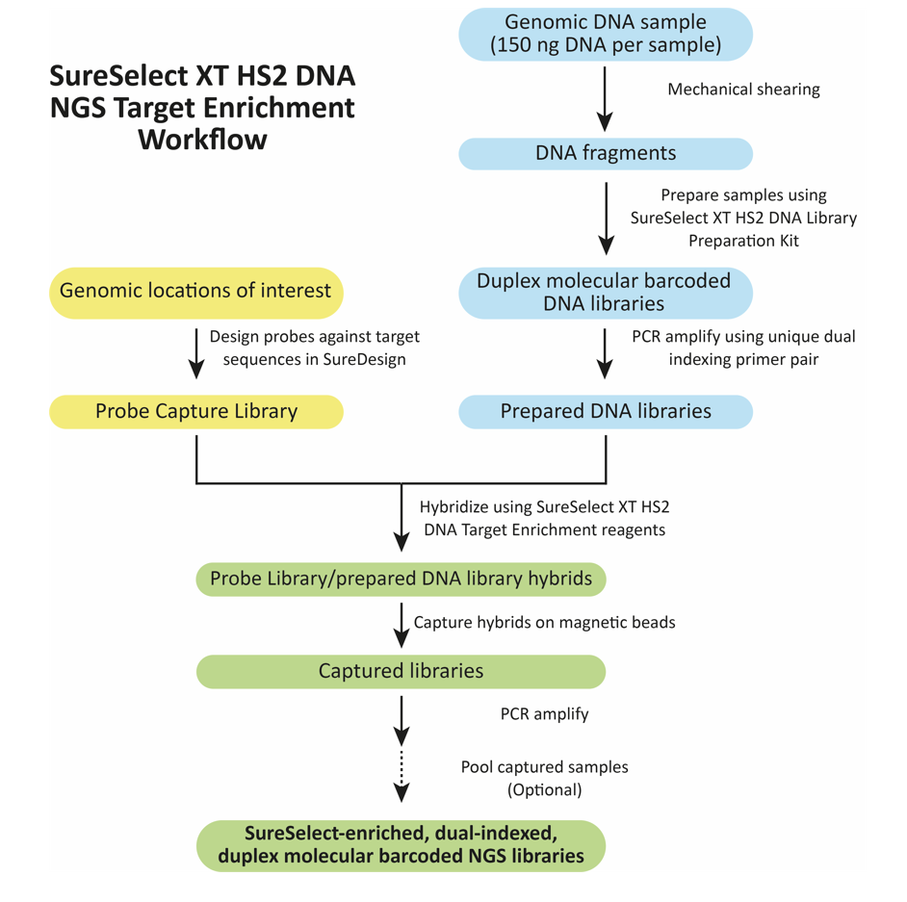

Slide 32
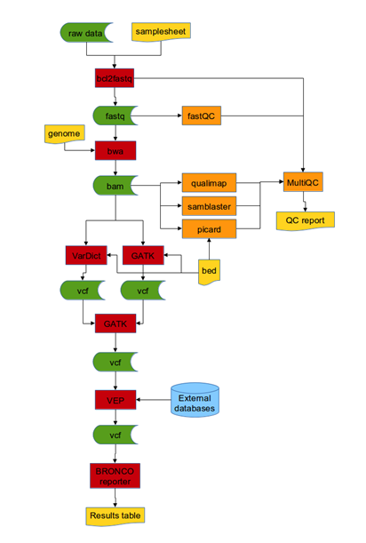

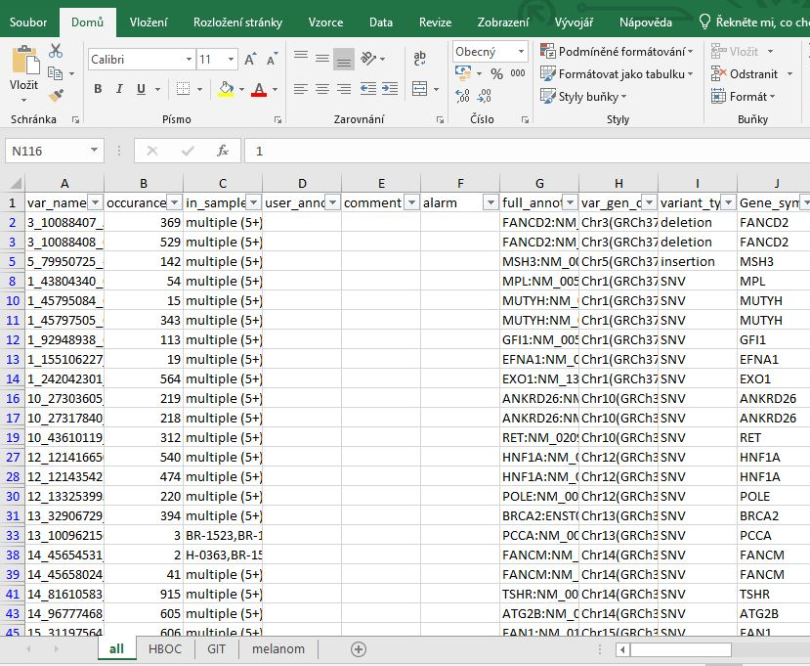

Analýza
bioinformatický tým
in-house pipeline

Slide 33
Vyšetřeno celkem 1398 pacientů
Karcinom prsu (408)- 31%
Karcinom vaječníku (210)- 16%
Karcinom endometria a dělohy (C54- 99) – 7,5 %
Kolorektální karcinom (C18-59, C20-32, celkem 91)- 7%
Karcinom slinivky (43) – 3%
Karcinom prostaty (14)- 1%
Zhoubný melanom (21) – 1,2 %
Karcinom štítné žlázy (19) – 1,3 %
Ostatní (karcinom žaludku, neurofibromatóza, retinoblastom, osteosarkom, meduloblastom, onkologická zátěž v rodě aj.) (424) -32 %
MUDr. Trizuljak – FN Brno, ambulance IHOK (Obilní Trh)
MUDr. Beharka – FN Jihlava, ambulance lékařské genetiky
MUDr. Drábová (Šoukalová, Kalina) - ÚLGG

Slide 34
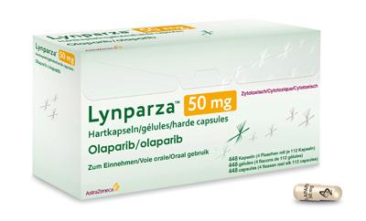
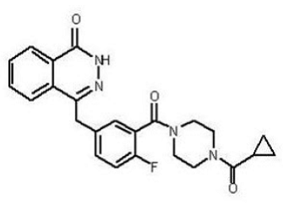
Význam a využití
výběr optimální léčebné strategie v rámci personalizované medicíny
došetření ostatních zdravých členů rodiny
nabídnutí adekvátní profylaxe, screeningu a poradenství
Olaparib (Lynparza)

Slide 35
Kazuistika
Pacient, ročník 1995
zralý novorozenec z III. gravidity , 3500g / 50 cm
po porodu zjištěna rozštěpová vada – rozštěp měkkého patra
PMV: průměrný až mírně opožděný – seděl v 7-8 měsících, chůze po 12. měsíci, první slova v 1.5 roce, dvouslovné věty až ve dvou letech
ve 2 letech plastická korekce rozštěpové vady
v 6 letech stomatologická operace
opakované luxace levého loketního kloubu

Slide 36
Kazuistika
v dětství opakované infekce v ORL oblasti - rhinitis, sinusitis, otitis media
po 10. roku života postupná ztráta sluchu – hypakuse, těžká nedoslýchavost vpravo, praktická hluchota vlevo (kochleární implantát)
od 15. roku rozvoj epilepsie - záchvaty charakteru zatětí + současně myoklonie DKK, délka jednotlivých záchvatů cca 3 s, denně 1-2x, po záchvatu únava, bolesti hlavy, zavedeny antiepileptika (Lamotrigin) s dobrým efektem
mentální retardace: v popředí výrazná vývojová dysfázie expresivního, částečně i receptivního typu; mentální schopnosti celkově podprůměrné až hraniční, s disharmoniemi, slabší výkony zejména u verbalizovaných úkolů, lepší výkony v testech s jasnou vizuální podporou, dysgrafie

Slide 37
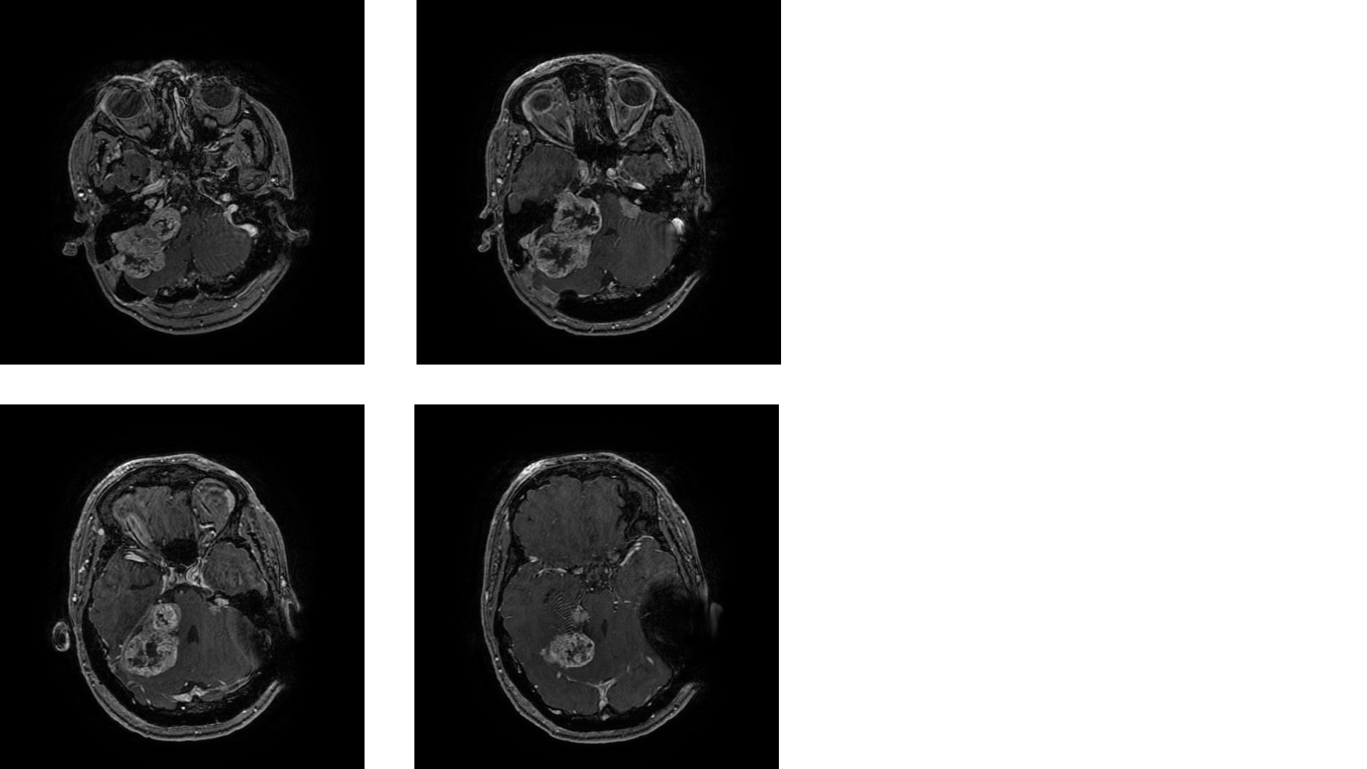
Nádorové onemocnění u probanda
ve 25 letech (1/2021) diagnostikován
Schwannom akustiku
nález pouze parciálně resekabilní,
terapeutické pokusy
1/2021 vpravo,
3/2021 vlevo neúspěšné
residuální těžká paresa
VII. l. dx

Slide 38
Rodokmen
lymfom
GERD
Mentální retardace Hluchota, epilepsie
Bilaterální Schwannom
Notes:
Zde vidíte rodokmen a šipkou je označen proband

Slide 39
Rodinná anamnéza
matka nar. 1960 – prodělala Lymeskou boreliózu
matka matky- ca lymf. uzlin, zemřela
otec matky- DM, zemřel
otec nar. 1971 - žaludeční potíže
matka otce – žaludeční vředy
otec otce - DM, potíže s játry
sourozenci: bratr nar. 1985- astma bronchiale, sestra nar. 1990 zdráva
v rodině jinak bez anamnézy vrozených vývojových vad,
poruchy sluchu, dalších nádorových onemocnění

Slide 40
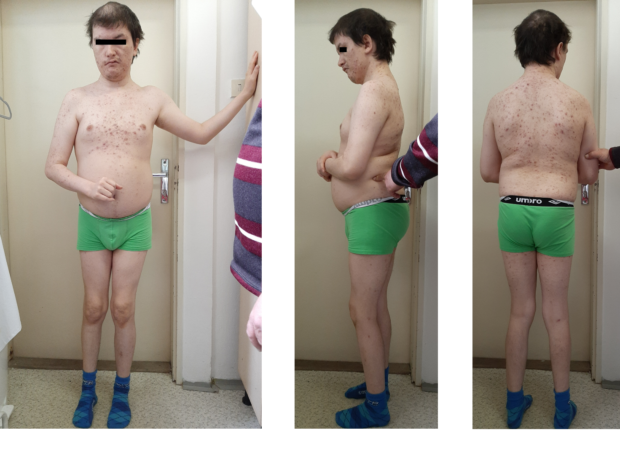
Fenotyp pacienta
výška 160 cm, váha 52 kg
pyknický habitus, hypotrofie svalstva, zploštělá hrudní kyfóza, zdůrazněna bederní lordóza, genua vaga
mnohočetné fibromy kůže, pozměněny sekundárním akné, konglomata
asymetrie obličeje z důvody parézy faciálního nervu, ptóza víček, divergentní strabizmus,, hypertelorismus, epikanty, široký kořen nosu, úzké rty, ušní boltce položené díže a dorsálně rotované, níže položená hranice vlasů
sekundární pohlavní charakteristiky méně vyvinuté, gynekomastie, zevní genitál mužský

Slide 41
Vyšetření
Karyotyp (1995): 46,XY; normální mužský karyotyp
metabolické nemoci /DPM UDMP VFN Praha/:
negativní výsledek screeningových vyšetření
syndrom Cornelia de Lange: /laboratoř pro studium mitochondriálních poruch KDDL, VFN Praha – izoelektrická fokusace séra s následnou imunofixací prokázala fyziol. spektrum sialovaných forem transferinu
Rok 2023 - vyšetření BRONCO /NGS sekvenování, nádorový panel/:
- detekce SNV: negativní sekvenční patogenní varianta pro nádorovou susceptibilitu nenalezena

Slide 42
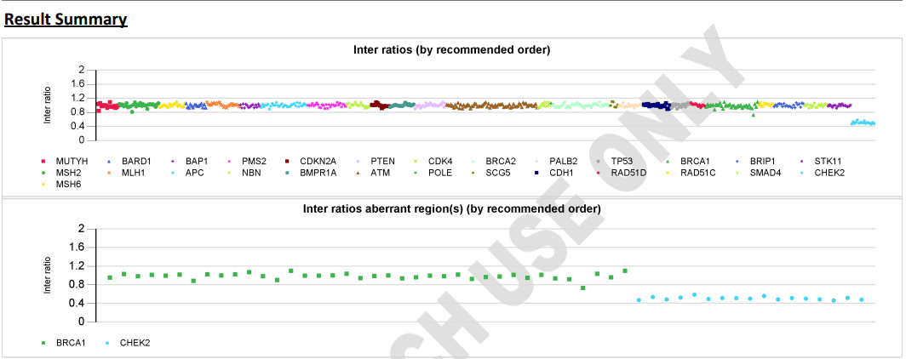
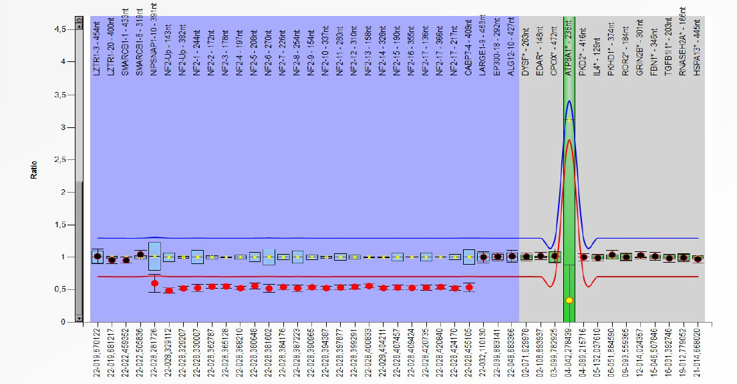
Vyšetření
CNV analýza (digitální MLPA): heterozygotní delece CHEK2 genu
MLPA analýza: heterozygotní delece NF2 genu

Slide 43
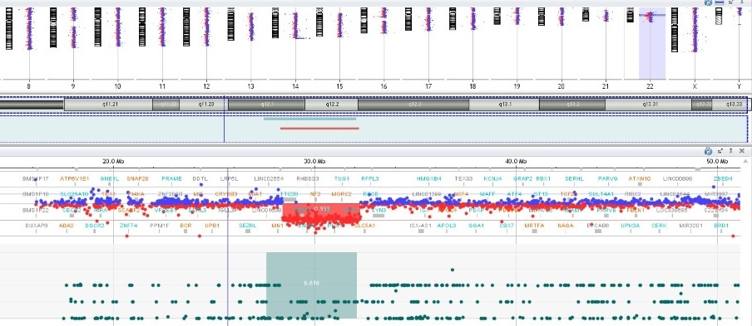
Vyšetření
Array CGH: rozsáhlá delece o velikosti 3.8 Mb: 22q12.1- 22q12.3

Slide 44
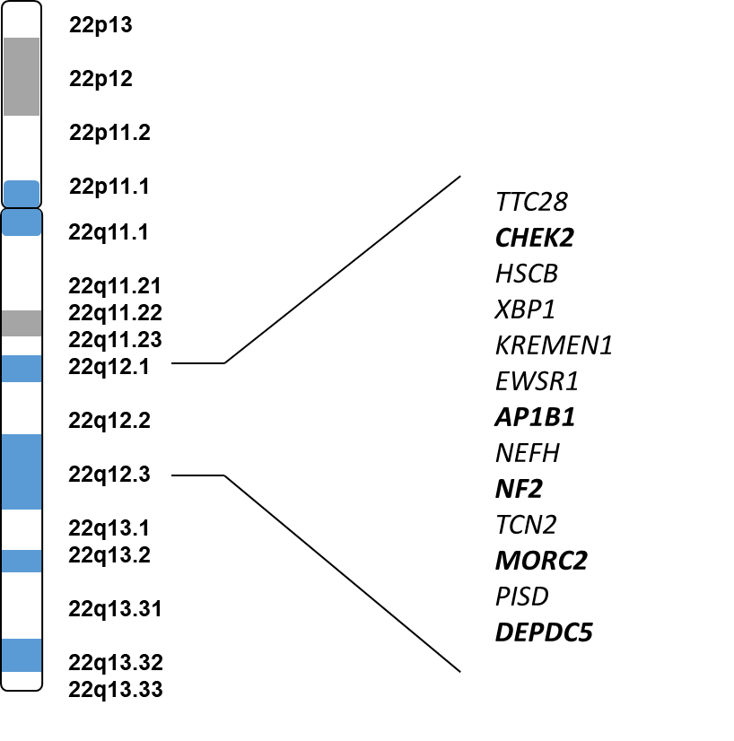
Rozdíly a shody u publikovaných případů
Delece NF2 genu - rozvoj oboustranného Schwannomu – medián nástupu příznaků byl 17-22 let. Penetrance onemocnění ˃95%.
příznak velkých delecí 22q12 - rozštěp patra, rozštěp uvuly, vysoké klenuté patro nebo velofaryngeální insuficience.
Delece 22q12 - rozvoj epilepsie. Všichni byli nositeli mutace v genu DEPDC5 gene (at the distal part of the deletion in present case). Ztrátové mutace DEPDC5 způsobují familiární fokální epilepsii charakterizovanou fokálními záchvaty vznikajícími v různých kortikálních oblastech.

Slide 45
de novo delece 22q12.1 – 22q12.3
lymfom
delece nepřítomna
delece nepřítomna
GERD
de novo delece 22q12.1 – 22q12.3
Mentální retardace Hluchota, epilepsie
Bilaterální Schwannom

Slide 46




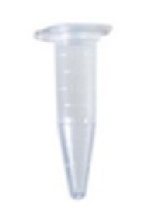


2. NGS panel LYNX
(LYmphoid NeXt-Generation Sequencing) diagnostic tool
všestranný nástroj určený pro diagnostické i výzkumné hematoonkologické laboratoře (CLL, ALL, AML, lymfomy)
umožňuje v jednom testu analyzovat různé typy molekulárních biomarkerů u nejběžnějších typů lymfoproliferativních onemocnění
(ČR: > 2000 lidí / rok)
zdraví
nemocní

Slide 47

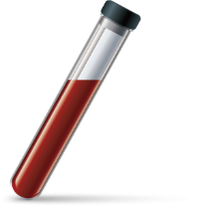
Moderní laboratorní postup (NGS)
AGTAATATGCCT
ACCAATATAACT
AG-ACCATATG-CT
bodové mutace, inserce, delece
chromozomální
abnormality
přestavby IG a TR
translokace
Chráněno užitným vzorem (PUV 2020-37316)

Slide 48
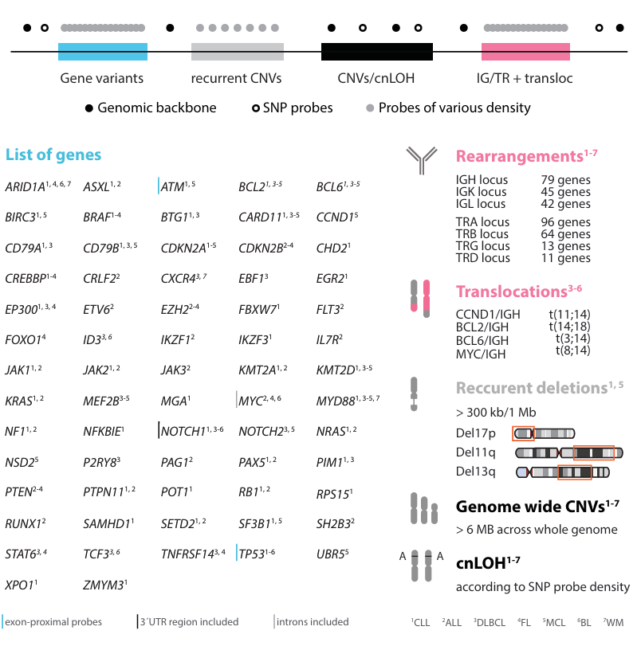

Slide 49
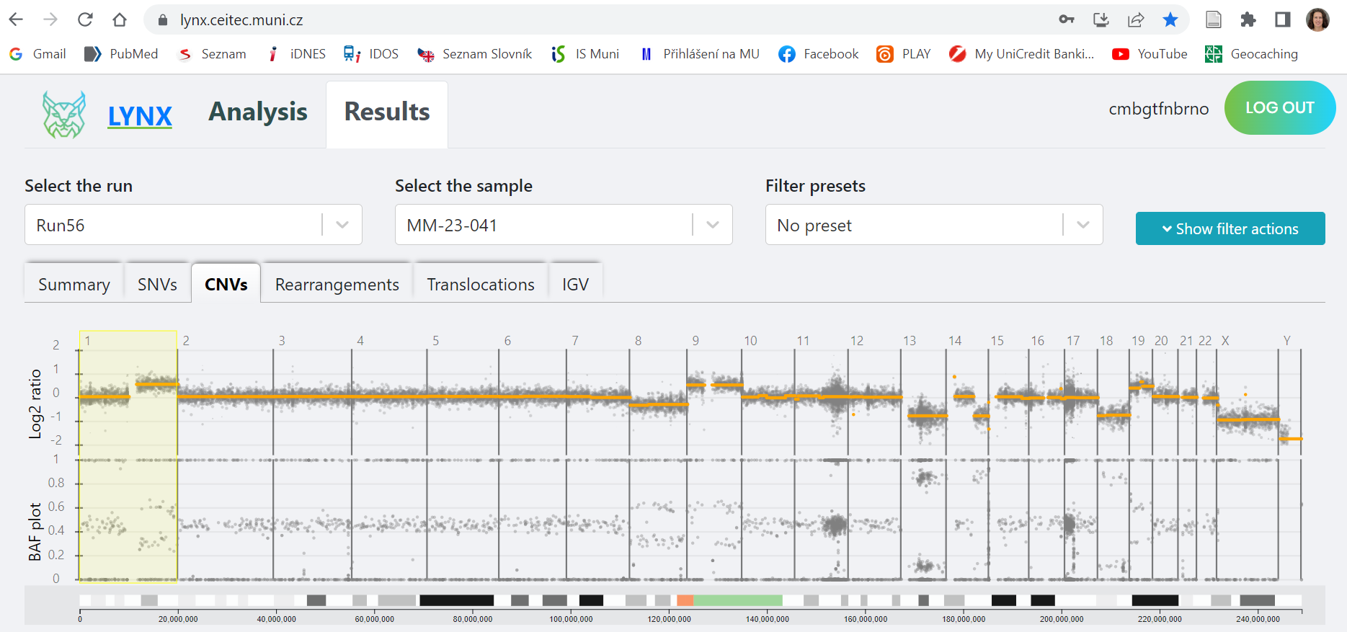
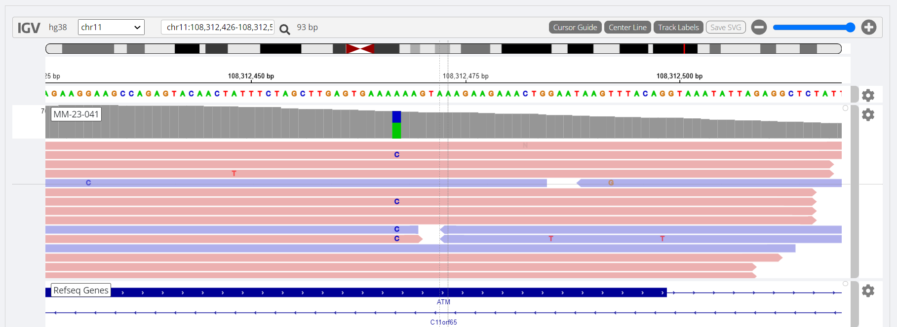
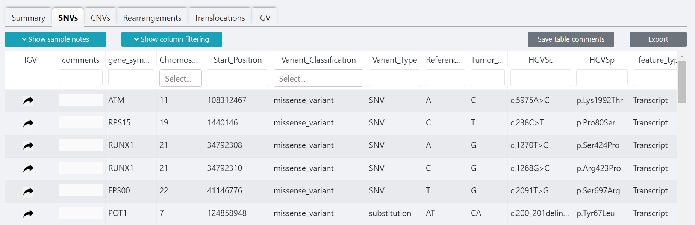
Nově vytvořený software

Slide 50


Praktické využití
Diagnostika a výzkum: > 400 vzorků
  IHOK FNB: > 100 diagnostických vzorků
  vyšetřované diagnózy: lymfoidní leukémie, lymfomy, mnohočetný myelom, …
  materiál: krev, kostní dřeň, zamražená tkáň, parafinové bločky, …
  projekty:
    klonální evoluce chronické lymfocytární leukémie
    analýza volné DNA u pacientů s lymfomy
    a další

Slide 51

3. Celoexomové sekvenování (WES)
u familiárních onemocnění krvetvorby
vzácná a heterogenní onemocnění: variabilní klinická expresivita
nekompletní penetrance fenotypu
různý typ dědičnosti
obtížné stanovení diagnózy – překryv klinických projevů, mírné formy
dospělý věk, těžší symptomy - orgánové dysfunkce, postižení tkání, rozvoj syndromů
přes 300 genů – některé geny predisponují ke vzniku hematologické malignity (AML, ALL, MDS) či solidních nádorů
molekulární základ – buněčný růst, checkpoint aktivace buněčného cyklu, biogeneze ribozómů, nerovnováha telomer, homologní rekombinace, procesy DNA reparace

Slide 52

1. Vrozené anemie
diagnostika krevního obrazu: MCV (erytrocyty), počet retikulocytů, anemický syndrom
anemický syndrom:
pokles koncentrace Hb ‹ 130 g/l u mužů,
‹ 120 g/l u žen
slabost, celková únava, bledost, dýchavičnost,
tachykardie …
70 genů (produkce a struktura erytrocytů –
změny v Hb, diferenciaci a proliferaci erytrocytů,
bun. stěny, jejich enzymů)
nekorelace mezi genotypem a fenotypem
- AD, AR dědičnost
talasémie, Diamond-Blackfan, Fanconi A, Dyskeratosis congenita, aplastická anémie, hereditární sférocytóza, xerocytóza, stomatocytóza
Krevní destičky leukocyty erytrocyty
https://www.practo.com/health-wiki/anemia-meaning-symptoms-and-types/93/article

Slide 53

2. Dědičné trombocytopenie (IT)
Nízká hodnota krevních destiček: mírná 100 – 150 ×10⁹/L
středně těžká 50 – 100 ×10⁹/L
těžká < 50 ×10⁹/L
→ žádná - mírně zvýšená krvácivost – těžké stavy
40 genů: megakaryopoetických a trombopoetických procesech
Diferenciace a dozrávání megakaryocytů Produkce krevních destiček
- Uvolnění krevních destiček do krevního oběhu, řečiště
osteoblastic niche ------------------ vascular niche
Staňo Kozubik et al., 2021

Slide 54

3. Vrozené neutropenie (CN)
Krevní obraz: poškozená maturace neutrofilních granulocytů
(počet neutrofilů ‹ 2,0 x 10⁹/l)
AD, AR, X-vázaná dědičnost
sy, Fanconi A, GATA2 syndrom
sklon k infekcím, různé orgánové dysfunkce,
predispozice k leukémiím (MDS, AML), ke vzniku
lymfomů
asociováno 24 genů:
ELANE – těžká CN / cyklická CN
HAX1 - Kostmannova nemoc (CNS, MR)
SBDS - Schwachman-Bodian-Diamond sy
GATA2 sy – mírná forma CN
Welte et al., 2020

Slide 55

4. Syndromy selhání kostní dřeně (BMFS)
podmíněné selháním funkce jedné nebo více hematopoetických linií
jedna nebo více abnormalit jiných orgánů
zvýšené riziko rakoviny (predispozice k leukémii nebo solidním nádorům - krku a hlavy)
BMFS ≈ dědičné cytopenie - odlišná klasifikace dětství
více než 60 genů
Fanconi anemie
Dysceratosis congenita
Shwachman-Bodian-Diamond sy
Diamond-Blackfan anemie,
těžká CN
Soulier et al., 2018

Slide 56



Kudy vede cesta ke celoexomovému sekvenování ?
indikace k vyšetření zárodečných variant: klinický genetik
FN Brno - IHOK: prof. MUDr. Michael Doubek, CSc.
MUDr. Jakub Trizuljak
- lékaři z Ústavu lékařské genetiky a genomiky
žádanka k vyšetření, informovaný souhlas (FNB / CEITEC MU)
odběr biologického materiálu – periferní krev (2 – 5 ml), bukální stěr
- kostní dřeň, jiný odběr (při rozvoji malignity)
výběr pacientů + sdílení informací o projevech nemoci + výsledky z vyšetření
„přesný fenotyp → cílený genotyp“
- minimálně 2 postižení a 2 zdraví jedinci v rodině
- trio-analýzy

Slide 57






Workflow pro metodiku WES
izolace DNA (vstupní koncentrace od 100 ng)
příprava sekvenační knihovny WES: KAPA HyperCap workflow 3.3 (Roche)
- více vzorků najednou
- laboratoř ~ 3 dny
vlastní proces sekvenování – CF CEITEC:
sekvenátor „NextSeq 500“
- hloubka čtení 30 x (pro 90 % dat)
www.sequencing.roche.com
www.sequencing.roche.com
www.nextseq500.illumina.com
Gerald Goh et al., 2018

Slide 58





Bioinformatická analýza WES dat
zisk hodnotitelných genových dat – soubor dat ve formátu MS Excell
DESÍTKY až STOVKY tisíc variant
1/ jednonukleotidové záměny/krátké del, inzerce (SNV/ indel)
Výstup z IGV (Intergrative Genomics Viewer)
2/ varianty v počtu kopií – rozsáhlé delece, inzerce (CNV)
Gerald Goh et al., 2018
Výstup z CNVkit

Slide 59

Hledání variant pro dané onemocnění
Která varianta je ta, která způsobí nemoc?
→ komparativní přístup indivuálně nastavený dle případu
rodiny
segregační analýza v rodinách
- porovnání variant postižených pacientů a zdravých příbuzných
předpoklad dědičnosti – autozomálně dominantní
- autozomálně recesivní
- X-vázaná
- varianta „de novo“
virtuální panely genů:
1/ virtuální panely podle diagnózy
2/ klinický exom (téměř 7000 genů)
hodnocení v rámci celého exomu (20 000 genů)
Virtuální panel genů pro FHD
(668 genů)

Slide 60

Hodnocení a klasifikace WES variant
vybrané varianty hodnotíme v populaci: GmoAD, ClinVar,
A-C-G-T české genomy (https://database.acgt.cz/)
in silico analýza variant pomocí nástrojů:
- prediktory (Align GVGD, REVEL, SIFT, ...)
- softwary, databáze (Alamut, VarSome, HGMD, OMIM)
- krystalografická analýza
klasifikace klinického významu variant (ACMG/AMP)
Třída 1 – benigní
Třída 2 – pravděpodobně benigní
Třída 3 – VUS – varianty
nejasného klinického významu
Třída 4 – pravděpodobně patogenní
Třída 5 – patogenní
klinicky významná zárodečná varianta
verifikace další nezávislou metodou

Slide 61


Kazuistika – dědičná neutropenie u sourozenců
Proband: 3, ročník 1983
od 10 let sledován pro neutropenii
opakované záněty středního ucha – ve 14 letech operace levého ucha,
v 15 letech pravého ucha
v 18 letech incize pro hýžďový absces I.sin.
v 19 letech mononukleóza
ve 23 letech po terapii AIHA v důsledku epizod autoimunitní hemolytické anémie
recidivující infekty ORL oblasti
kariézní chrup, spodní můstky
nekuřák
Sestra probanda: 4, ročník 1979
od 12 let časté záněty středního ucha, kožní infekce a záněty dásní
stomatologické obtíže – kariézní chrup s nutností vícečetných extrakcí a náhrad implantátem
KO: středně těžká až těžká neutropenie
Defektní chrup probanda - gingividita, stomatitida
WES analýza: obou sourozenců a jejich rodičů

Slide 62
Kazuistika – dědičná neutropenie u sourozenců
WES: segregační analýza - virtuální panel genů pro neutropenie
segregační analýza - celý exom
záchyt v SBDS genu: c.355T>C / c.536C>T SHWACHMAN-BODIAN-DIAMOND sy
maternální alela / paternální alela (AR onemocnění – insuficience pankreatu, kostní
malformace, anomálie jater)
pacienti: infekce, neutropenie
až 30 % riziko rozvoje hematol. malignit (MDS/AML)
varianta c.355T>C;p.(Cys119Arg) pravděpodobně patogenní
varianta c.536C>T; p.(Pro179Leu)
nová, raritní varianta typu
funkční testování SBDS variant na úrovni proteinu
upřesnění diagnózy
pravidelné hematologické sledování na IHOKu: kvůli riziku rozvoje MDS či akutní leukémie
analýza rodinných příšlušníků – potomci jsou zdraví přenašeči této nemoci

Slide 63

Kde lze dále využít WES
různé diagnózy – genetická pracoviště: mentální retardace, svalové dystrofie, epilepsie, syndromy, neznámé příčiny onemocnění
analýza somatického exomu u pacientů s B-prekurzorovou akutní lymfoblastickou leukemií (standardní CELL chemoterap. protokoly, Blina-CELL, Pona-CELL)
vstupní vzorky: z data diagnózy x vzorku z remise (MRD negativní)
nastavení metodiky pro rozšířené sledování pacientů s rozvojem ALL
projekt v letech 2022 – 2025 (ÚHKT / IHOK FNB / ÚLGG MU)

Slide 64
4. Celogenomové sekvenování

Slide 65
















Analysis of Czech Genomes for Theranostics
(A-C-G-T)
Reality: 1,665
Plan: 1,500 healthy
Czechs from all regions
ACGTCGTACGT
TAGCCCATGTA
ATTCGGCGGCA
TTTAAGCGCCC
AATTGGCCAAT
Questionnaire and
blood sample collection,
DNA isolation
Reality: 1,325
Plan: 1,000+ genomes
sequencing
Database of variant frequencies at individual positions in the genome
(gnomAD-like browser)

Slide 66








1
2
3
30 to 55 years old, male & female
Father comes from the same Czech region as mother
Healthy
(No genetic disorders)
4
5
6
NOT a transplant recipient
NOT a recipient of blood transfusion (in last 6 months)
NOT a pregnant woman
Notes:
Kritéria pro výběr dobrovolníků byla tato:

Slide 67
Příprava knihoven
PCR-free (minimální technický bias, bez PCR chimér a chyb)
  1000 ng DNA na vstupu
KAPA Hyperprep kit nebo Illumina TruSeq DNA PCR-free
Kvantifikace pomocí qPCR (KAPA Library Quantification Kit)
Elektroforéza produktu z qPCR

Slide 68

Library preparation and sequencing
PCR-free library preparation
(minimal technical bias)
Illumina NovaSeq
Paired-end 2×150 bp
Average coverage: 30x

Slide 69


www.ACGT.cz

Slide 70



Variant search

Slide 71


F2:prothrombin mutation c.*97G>A
A-C-G-T AF: 1.23%
gnomAD AF v2.1.1: 1.24%

Slide 72


F5: Leiden mutation c.1601G>A
A-C-G-T AF: 6.00%
gnomAD AF v2.1.1: 8.40%

Slide 73










Iniciativa „Milion evropských genomů do roku 2022“
tzv. „1+ Million Genomes“ & „Beyond 1 Million Genomes“
10. dubna 2018 se ČR stala jedním z 13 zakládajících signatářů deklarace o spolupráci „Towards access to at least 1 million sequenced genomes in the EU by 2022“.
Příklady sekvenování a financování v jiných státech:
Cílem iniciativy je zlepšit genetickou diagnostiku v celé Evropě, a to nastavením jednotných pravidel a vytvořením podrobného referenčního souboru dat. V současné době např. pacientskou DNA můžeme srovnávat pouze s celoevropskou referenční databází, ve které je středoevropská populace jen velmi málo zastoupena.
Velká Británie: Již přečteno 100 tisíc genomů společností Genomics England (založena a vlastněna Ministerstvem zdravotnictví a sociální péče UK). Projekt byl financován z více zdrojů, zejména z NIHR a NHS England.
K dnešku deklaraci podepsalo 22 členských států EU, Velká Británie a Norsko. Aktuálně se společnými silami připravují pravidla a technická infrastruktura, která od roku 2022 umožní sdílet hladce, legálně a bezpečně a celý 1 milion genomů.
Litva: Dosud osekvenováno 1570 genomů, v novém projektu osekvenují dalších 1 500 genomů, podpořeno Ministerstvem zdravotnicví Litvy, financováno z RRF.
Bohužel, průzkumy v jednotlivých zemích ukázaly, že genomů v Evropě nemáme osekvenováno dost – tedy pouze polovinu cíle. Například ČR dosud může přispět pouze cca 1 5000 genomy z projektu „A-C-G-T“. Proto byl zahájen mezinárodní projekt Genome of Europe, jehož cílem je přečíst půl milionu chybějících genomů.
Dánsko: Funguje zde tzv. „Danish National Genome Center“, což je instituce spadající pod Ministerstvo zdravotnictví. Do roku 2024 plánují osekvenovat 64 tisíc genomů.
Očekává se, že každá z členských zemí se bude na projektu podílet proporčně dle počtu obyvatel. Pro ČR to znamená přečíst DNA dalších 16 775 lidí.
Počítáme-li, že osekvenování genomu stojí cca 40 000 Kč (+ personální a provozní náklady), znamená to investici cca 750 milionů Kč.
www.b1mg-project.eu

Slide 74

Honouring
Gregor Johann Mendel legacy

Slide 75

Popis projektu
Unikátní multidisciplinární spolupráce mezi laboratořemi archeologie, antropologie a genetiky Masarykovy univerzity za podpory Mendelova muzea, augustiniánského opatství a dalších subjektů.
Projekt zahrnuje archeologickou a antropologickou dokumentaci, 3D skenování ostatků, obličejovou superprojekci, sekvenování genomu…

Slide 76




Slide 77



Slide 78


Slide 79


Ancient (starověká) DNA
Incisor2 isolated DNA
izolovaný v laboratoři LBMA
lidská DNA
výtěžek v jednotlivých nanogramech
délka fragmentů aDNA koreluje s velikostí nukleozomů
aDNA je většinou zachována v tvrdých tkáních – kosti, zuby

Slide 80


Řezák2
PreMolar
Kořen Molar
untreated
Human genome enrichment
WGS
Pre-CR treated

Slide 81



mtDNA sekvenování
pro potvrzení totožnosti kosterních pozůstatků
pro kontrolu kontaminace vzorků
Hair vs teeth

Slide 82


mtDNA haploskupina
Zděděno v mateřské linii
Mitochondriální genom lze použít ke sledování našich předků
Mendelův haplotyp: H1c

Slide 83


Příprava knihovny WGS
Použité sady a chemie
Vzorky izolované pomocí PrepFiler Forensic DNA extrakční soupravy
(ThermoFisher), koncentrované pomocí odstředivých kolon Amicon
Swift 2S, adaptéry UMI (IDT), EvaGreen qPCR (aby se zabránilo
přecyklování)
NGS panely: xGen Human mtDNA panel (IDT), obohacení celého
genomu MyBaits (Arbor biosciences)

Slide 84
Analýza surových dat
Mendel´s genome variants Healthy men´s genome variants
from ancient DNA from project ACGT
Intron variants in majority, ~30K variant in gene coding regions

Slide 85

Mendel´s variant evaluation
setting parameters for evaluation of variants:
variant coverage ≥ 3 reads
variant present in at least 2 unique DNA molecules
variant allele frequency (VAF) ≥ 30%
relevance in ClinVar, dbSNP (rs), PubMed
variant effect prediction software: Alamut, VarSome, etc.
disease related variants: HGMD, OMIM

Slide 86


Mendel‘s medical condition
character: „silent, shy, timid, psychically unstable“
Suffering from depressions? (DeCastro 2016)
prone to obesity, smoker (>20 cigars/day)
in his last years, he was suffering from „Bright‘s disease“ (a kidney disease in 19th century)
swelling of lower limbs (edema)
hypertension
cardiac hypertrophy proven by autopsy
His prescriptions include Digitalis and Cremor Tartari (as a diuretic), Salicylate, Morphium, Chinin, Potassium

Slide 87


Autozomálně dominantní dědičnost
KCNJ2 gene: c.431G>C; p.(G144A): NM_000891.3
heterozygous state
disease-causing variant associated with Andersen-Tawil syndrome
varying degrees of cardiac and muscle involvement, variable phenotype
(cardiac arrhythmia, long QT syndrome)
(Ballester LY et al. 2006, Hum Mutat)
https://my.clevelandclinic.org/health/diseases/17183-long-q-t-syndrome-lqts

Slide 88


ABO Blood Group System
ABO gene (9q34.2) – 7 exons
O PHENOTYPE - deletion of guanine at nucleotide 261 of ABO gene
A/B POLYMORPHISM - several nucleotide differences between the alleles that code for the A and B glycosyltransferase enzymes
Yamamoto et al., 1990, J. Biol. Chem.
O01 homozygot
RH FACTOR
RHD gene (1p36.11)
results: RHD gene without genetic variations was detected
Rh positive

Slide 89


DNA-based hair and skin colour prediction
according to HIrisPlex-S Eye, Hair, and Skin Colour DNA Phenotyping Webtool (erasmusmc.nl)
the assay consists of 24 SNPs: 6 for eye colour prediction
(not available → low coverage for HERC2 gene)
18 used for hair colour and shade prediction
→ hair colour prediction: with probability 57.3% BROWN; 33.1% BLOND
with probability 72.4% LIGHT HAIR
→ skin shade prediction: with probability 56.6% INTERMEDIATE skin (average amount of skin pigment)

Slide 90


Y – haploskupina
Determined by variants in the Y chromosome
Y chromosome is one of two sex determining chromosomes
Inherited in the paternal lineage
Mendel‘s Y-haplogroup: R1a

Slide 91

Monument –,,peas“ by Jaromir Gargulak
Notes:
hrachovina??? Nevíme název v EN
Jaromír Gargulák

Slide 92




Masaryk University at EXPO 2022 in Dubai

Slide 93


Děkuji za pozornost
CEITEC MU –
Centrum molekulární
medicíny
IHOK FN Brno –
Centrum molekulární biologie
a genetiky

